Slide 1
Katecheza 7.
Temat: Naśladujemy Jezusa miłosiernego.

Slide 2
MODLITWA: W imię Ojca, i Syn, i Ducha św. …..
Dzisiaj nauczymy się krótkiej modlitwy: Jezu, ufam Tobie!. (można znaleźć np. na stronie internetowej 2 www.jezuufamtobie.pl/piosenki.php). Gesty do piosenki: Jezu – dzieci podnoszą do góry prawą rękę, ufam – podnoszą obie ręce na wysokość ramion, Tobie – podnoszą obie ręce do góry).

Slide 3
WPROWADZENIE:
Obraz Jezusa Miłosiernego
• Kto jest na tym obrazie?
• Jak wygląda?
• Co jest najważniejsze w tym obrazie? (Centrum obrazu stanowi Serce Jezusa z dwoma wytryskującymi promieniami). Jasno niebieski oznacza wodę, czerwony oznacza krew.
• Do czego Jezusowi potrzebne jest Serce? ( Jezus, Sercem kocha swojego Ojca i wszystkich ludzi).
Ten właśnie obraz Pana Jezusa, do którego przytulaliście się będzie niedługo odwiedzał nasze rodziny, gdy zobaczycie takiego Pana Jezusa znowu będziecie mogli się przytulić.

Slide 4
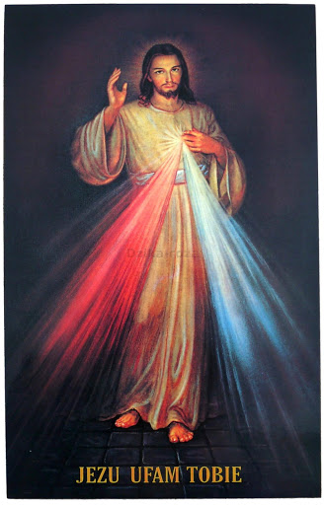
Obraz Jezusa miłosiernego

Slide 5
Teraz przeczytam wam fragment Pisma Świętego opowiadający o dobrych czynach Pana Jezusa:
Pan Jezus nie tylko teraz przychodzi, aby nas odwiedzić, ale gdy żył na ziemi też chodził po swoim kraju i uzdrawiał ludzi chorych, pomagał potrzebującym pomocy, dawał pożywienie głodnym i był dobry dla wszystkich, których spotykał.
„Kiedy [Jezus] zbliżał się do Jerycha, jakiś niewidomy siedział przy drodze, żebrząc. Gdy usłyszał przechodzący tłum, pytał, co się dzieje. Powiedzieli mu, że Jezus Nazarejczyk przechodzi. Wtedy powiedział: „Jezusie, Synu Dawida, zmiłuj się nade mną!”. Ci, którzy szli z przodu, nalegali, by zamilkł, ale on jeszcze głośniej krzyczał: „Synu Dawida, zmiłuj się nade mną!”. Jezus zatrzymał się i kazał go do siebie przyprowadzić. Gdy on się zbliżył, zapytał go: „Co chcesz, abym ci uczynił?”. Odpowiedział: „Panie żebym przejrzał”. Jezus odrzekł: „Przejrzyj, twoja wiara cię uzdrowiła”. Natychmiast przejrzał i szedł za nim chwaląc Boga (Łk 18, 35-43a).

Slide 6
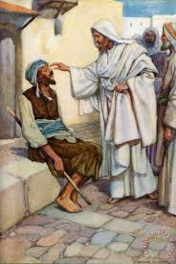
Jezus i żebrak z Jerycha
Cała ta historia pokazuje nam, że Jezus jest dobry, miłosierny i kocha nas tak samo, jak tego biednego żebraka. Teraz odwdzięczymy się Panu Jezusowi za Jego miłość. Teraz narysujcie na kartkach wielkie serce. To serce będzie znakiem naszej miłości do Pana Jezusa. Teraz składamy nasze serca przed obrazem Pana Jezusa i mówimy Mu jak bardzo go kochamy.

Slide 7
Każdego roku obchodzimy Niedzielę Miłosierdzia Bożego. W tym roku przypada ona 19.04.20r.
Opowiem Wam o objawieniach Jezusa św. s. Faustynie: Czasem bywa tak, że Jezus, który jest w niebie przychodzi na ziemię i pokazuję się jakiejś osobie. Pewnego razu Jezus przyszedł do siostry zakonnej, która miała ona na imię Faustyna. Jezus wyglądał tak, jak na tym obrazie. Jedną rękę miał wzniesioną, jak do błogosławieństwa, a drugą dotykał szaty, z której wychodziły dwa promienie, blady i czerwony. Jezus prosił, by s. Faustyna powiedziała wszystkim ludziom, że Bóg jest dobry, miłosierny, że kocha wszystkich ludzi, przebacza grzechy, które popełniają, jeśli przepraszają Boga i nie chcą więcej źle czynić. Pan Jezus mówił też, że ludzie mają być dobrzy dla siebie nawzajem tak, jak On jest dobry dla wszystkich ludzi.

Slide 8
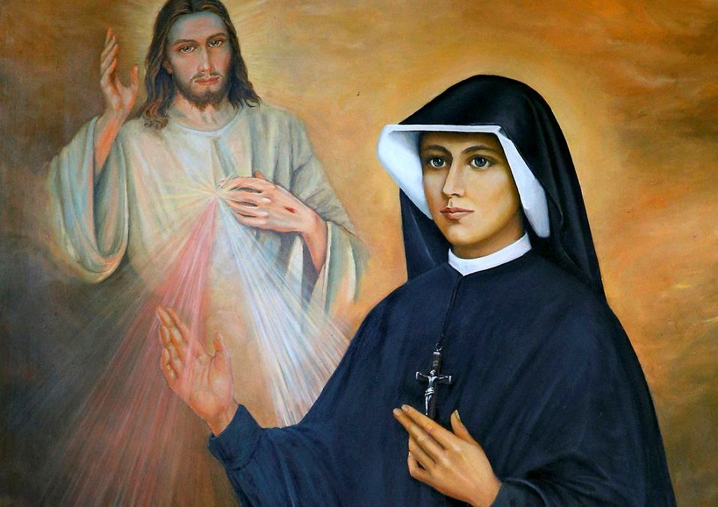
To siostra Faustyna

Slide 9
ZASTOSOWANIE ŻYCIOWE:
My wszyscy mamy naśladować Pana Jezusa, który będąc na ziemi dobrze czynił wszystkim ludziom. A także mamy słuchać tych słów, które powiedział s. Faustynie, gdy do niej przyszedł. Teraz pomyślimy wspólnie, jak możemy pomagać innym ludziom.

Slide 10
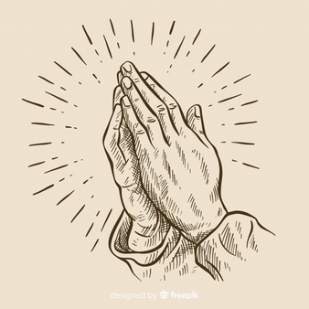
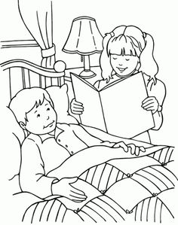
Naśladujemy miłosierdzie Jezusa przez: modlitwę za innych ludzi, dobre słowa i czyny.

Slide 11
Modlitwa:
Czasem trudno jest być dobrym, wymaga to od nas wysiłku. Może być tak, że nie będzie nam się chciało komuś pomóc, albo się z kimś pobawić, wtedy trzeba sobie pomyśleć, że nie musi być wszystka tak, by było dobrze dla mnie, ale tak, by też inne dzieci były szczęśliwe. Teraz proszę, aby każde z Was wymyśliło dwa dobre uczynki, które chce spełnić w najbliższym czasie. Jeden dla swoich rodziców i jeden dla dzieci w przedszkolu.
Teraz nauczymy się krótkiej modlitwy. Gdy Pan Jezus przyszedł do s. Faustyny nauczył ją pewnej modlitwy i prosił by nauczyła jej innych ludzi. Ta modlitwa nazywa się Koronka do Miłosierdzia Bożego. Słowa modlitwy: „Dla Jego bolesnej męki miej miłosierdzie dla nas i całego świata”.

Slide 12
ZAKOŃCZENIE:
Powiedzieliśmy dzisiaj o życiu Pana Jezusa na ziemi.
Podsumowanie: Jezus zawsze czynił dobro wszystkim ludziom, ponieważ nas kocha i chce dla nas dobrze. Tak było kiedyś i tak jest teraz. Gdy Jezus chodził po ziemi kochał wszystkich ludzi i był dla nich dobry. Gdy objawiał się s. Faustynie wyglądał tak, jak na tym obrazie, mówił jej o swoim miłosierdziu i o swojej dobroci do ludzi. My wszyscy powinniśmy Go naśladować, nawet gdyby nam było trudno.

Slide 13
Śpiewaj razem ze mną……
A teraz zaśpiewajcie piosenkę o siostrze Faustynie: Mała armia Jezusa – Faustyna.
link do piosenki: https://www.youtube.com/watch?v=ZrMBAP9gtlA
REF: Cud malina to siostra Faustyna 2x
1.Bóg o nas myśli, Bóg o kocha nas
Zależy mu, by nie umarł żaden z nas
Gdyby jednak zdarzyło się,
By komuś noga podwinie się.

Slide 14
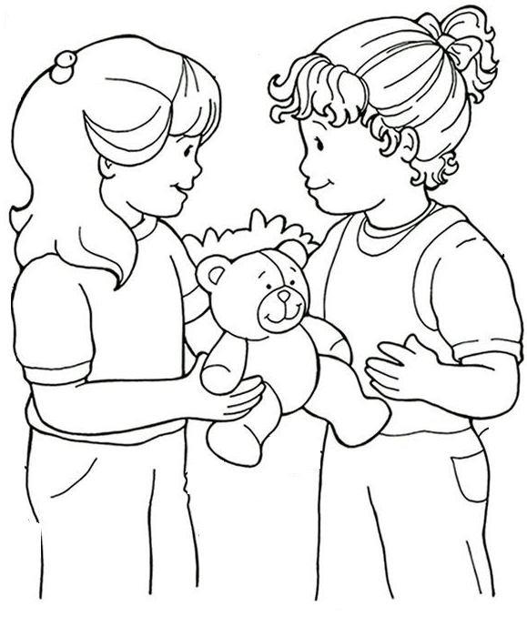
ZADANIE DLA DZIECI:
Narysuj jeden dobry uczynek, który wykonasz w swoim domu. Zdjęcie pracy wyślij do mnie. Podaje wam przykład.

